Slide 1


Documentación Automática de Proyectos Java -
Programación
Juan Diego Pérez

Slide 2
ÍNDICE DE CONTENIDOS
Definición
Comentarios JavaDoc
Anotaciones en los comentarios
Uso en IntelliJ
Programación
Juan Diego Pérez

Slide 3
DEFINICIÓN
❝
Herramienta para la generación automática de la documentación en HTML de un programa Java
❞
Programación
Juan Diego Pérez

Slide 4
COMENTARIOS JAVADOC
/**
* Esto es un comentario
* escrito para JavaDoc
*/
2 astericos
1 asterico
Programación
Juan Diego Pérez

Slide 5
ANOTACIONES
❝
Además de los comentarios descriptivos podemos añadir anotaciones dando información adicional (además de estilos)
❞
Programación
Juan Diego Pérez

Slide 6
ANOTACIONES
LISTA DE ANOTACIONES FRECUENTES
@author
@exception
@param
@return
@since
@throws
@version
@deprecated
{@code}
{@docRoot}
{@link}
{@literal}
{@value}....
Programación
Juan Diego Pérez

Slide 7
ANOTACIONES
Clase
Variable
/**
* Frase corta descriptiva
* Descripción de la clase
* @author Nombre Apellido / Empresa
* @version 0.1, 2004/05/30
*/
/**
* Frase corta descriptiva
* Descripción de la variable.
* Valores válidos (si aplica)
* Comportamiento en caso de que sea null(si aplica)
*/
Programación
Juan Diego Pérez

Slide 8
ANOTACIONES
Método
/**
* Frase corta descriptiva
* Descripción del método.
* Mención al uso{@link es.loquesea.$app.util.Otra#unMetodo unMetodo}.
* @param param1 descripción del parámetro.
* @return qué devuelve el método.
* @exception tipo de excepción que lanza el método y en qué caso
* @see paquete.Clase#metodo Código al que se hace referencia
* @throws IllegalArgumentException el param1 no tiene el formato deseado
*/
Programación
Juan Diego Pérez

Slide 9
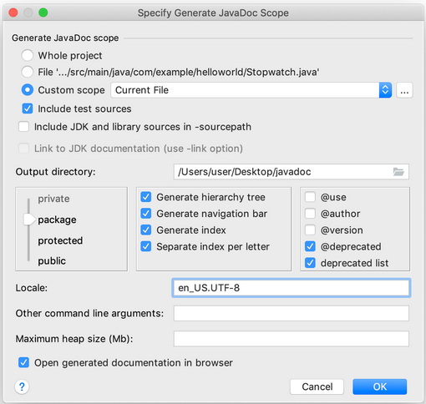
USO INTELLIJ
Tools >
Generate JavaDoc
Programación
Juan Diego Pérez

Slide 10
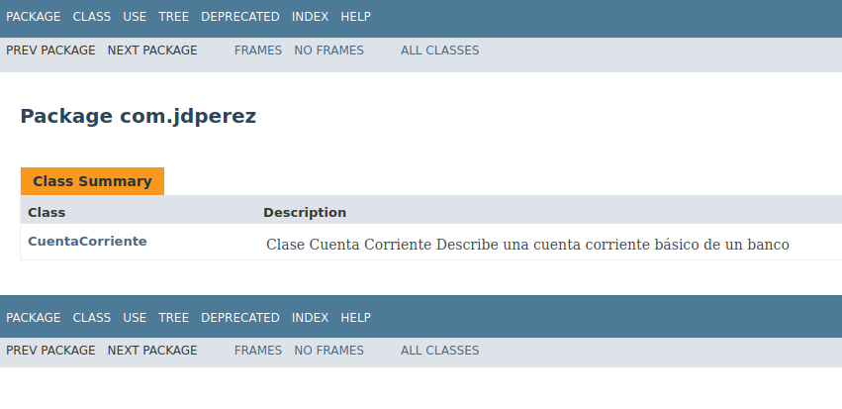
USO INTELLIJ
Programación
Juan Diego Pérez

Slide 11

END
prof.jdperez@iesalixar.net
Programación
Juan Diego Pérez

